Slide 1
องค์ความรู้ ของ กปพ.
การจัดทำแผนงานโครงการอันเนื่องมาจากพระราชดำริเป็นไปตามแผนที่กำหนด
การประสานงาน ติดตามความก้าวหน้าการดำเนินงาน
การอบรม เรื่อง สถาบันพระมหากษัตริย์กับประเทศไทย
โดยวิทยากรจาก หลักสูตรจิตอาสา 904 “หลักสูตรหลักประจำ”
รุ่นที่ 2/61 “เป็นเบ้า เป็นแม่พิมพ์”

Slide 2

1. แผนการดำเนินงานโครงการอันเนื่องมาจากพระราชดำริ
ของกระทรวงเกษตรและสหกรณ์
ประจำปีงบประมาณ 2562

Slide 3
สรุปการดำเนินงานโครงการอันเนื่องมาจากพระราชดำริ
หน่วยงานกำกับการดำเนินงานโครงการอันเนื่องมาจากพระราชดำริ / การดำเนินงานตามพระราชดำริ
สำนักงาน กปร.
มูลนิธิชัยพัฒนา
มูลนิธิปิดทองหลังพระฯ
มูลนิธิสมเด็จพระนางเจ้าฯ
ศูนย์อำนวยการใหญ่โครงการจิตอาสาฯ (ศอญ.)
มูลนิธิโครงการหลวง
มูลนิธิแม่ฟ้าหลวงฯ
กระทรวงเกษตรและสหกรณ์
ประสานอำนวยการ
หน่วยปฏิบัติ ส่วนราชการ 14 หน่วยงาน
กองประสานงาน
โครงการพระราชดำริ (สป.กษ.)
กองประสานงาน/ศูนย์ประสานงาน/กลุ่มประสานงาน/กองงาน พระราชดำริ
ชป.
ฝล.
พด.
กข.
วก.
มม.
กสก.
ปม.
ปศ.
ส.ป.ก.
มกอช.
กสส.
ตส.
สศก.
รัฐวิสาหกิจ และองค์การมหาชน
งานโครงการอันเนื่องมาจากพระราชดำริของ กษ.
อ.ต.ก.
อสป.
กยท.
อสค.
สวก.
สพวส.
สพกฉ.
1
งานพัฒนาด้านแหล่งน้ำ (3,099 โครงการ)
2
งานพัฒนาด้านการเกษตรและส่งเสริมอาชีพ (จำนวน 529 โครงการ 1,302 กิจกรรม)
901 2,250 โครงการ
902 367 โครงการ
ร.10 107 โครงการ
905 373 โครงการ
906 2 โครงการ
901 130 โครงการ 340 กิจกรรม อาทิ
: ศูนย์ศึกษาการพัฒนาอันเนื่องมาจากพระราชดำริ (6 ศูนย์)
: โครงการพัฒนาตามพระราชดำริของสำนักราชเลขาธิการ 7 โครงการ
: โครงการพัฒนาพื้นที่ลุ่มน้ำปากพนังฯ
902 75 โครงการ 407 กิจกรรม อาทิ
: โครงการรักษ์น้ำเพื่อพระแม่ของแผ่นดิน
: โครงการบ้านเล็กในป่าใหญ่
: โครงการฟาร์มตัวอย่างอันเนื่องมาจากพระราชดำริฯ
ร.10 23 โครงการ 105 กิจกรรม อาทิ
: โครงการเกษตรวิชญาฯ
: คลินิกเกษตรเคลื่อนที่
: บริหารจัดการน้ำ
905 186 โครงการ 307 กิจกรรม อาทิ
: โครงการศูนย์ภูฟ้าพัฒนาอันเนื่องมาจากพระราชดำริ
: โครงการอนุรักษ์พันธุกรรมพืชฯ
: โครงการเกษตรเพื่ออาหารกลางวันฯ
โครงการอื่นๆ ที่เกี่ยวข้อง 115 โครงการ 143 กิจกรรม
งบประมาณ ปี 2562 | งบปกติ (ล้านบาท) | งบ กปร. (ล้านบาท) | รวม (ล้านบาท)
 | 1,547.74 | 2,598.97 | 4,146.71

Slide 4


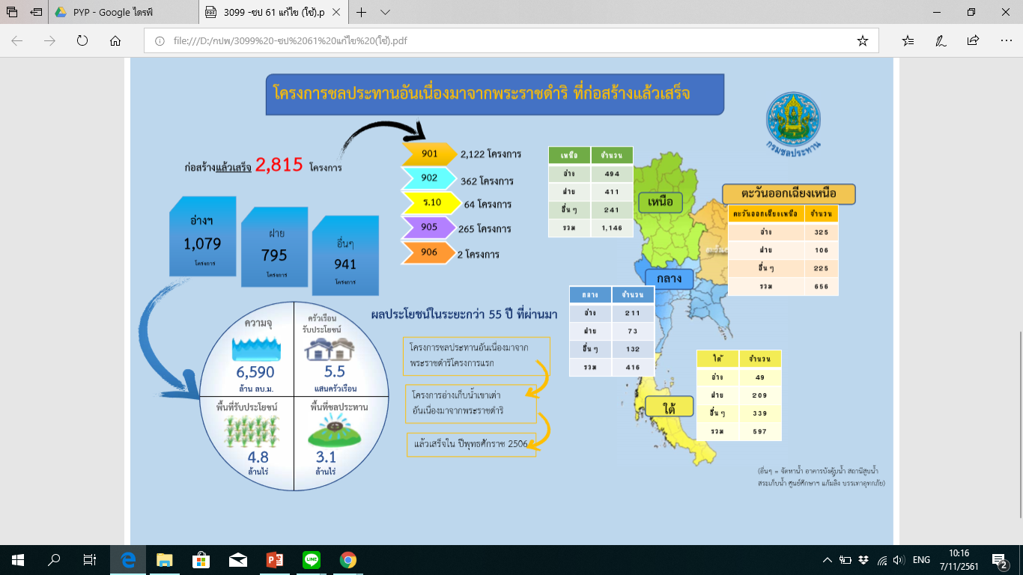





ผลการดำเนินงานโครงการอันเนื่องมาจากพระราชดำริ
1. โครงการพัฒนาด้านแหล่งน้ำ
2. โครงการพัฒนาด้านการเกษตรและด้านส่งเสริมอาชีพ
จำนวน 3,099 โครงการ
จำนวน 529 โครงการ 1,302 กิจกรรม
ด้านการบริหารจัดการทรัพยากรน้ำ
ด้านการพัฒนาที่ดิน
ด้านการปลูกพืช
ด้านปศุสัตว์
ด้านประมง
ด้านการพัฒนาอาชีพ

Slide 5
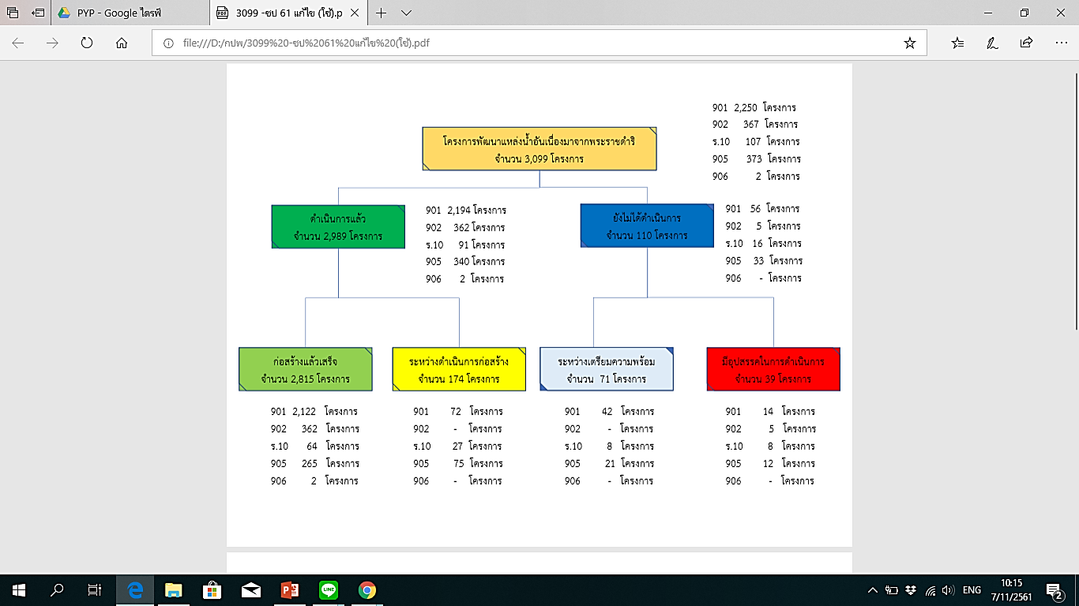
1. โครงการพัฒนาแหล่งน้ำ

Slide 7



2. โครงการพัฒนาด้านการเกษตรและด้านส่งเสริมอาชีพ
สนับสนุนงานโครงการอันเนื่องมาจากพระราชดำริด้านแหล่งน้ำในพื้นที่ต่างๆ
หน่วยงาน : กรมชลประทาน และกรมฝนหลวงและการบินเกษตร
ด้านการบริหารจัดการทรัพยากรน้ำ
ขยายผลการพัฒนาและปรับปรุงบำรุงดิน ส่งเสริมการปลูกหญ้าแฝกตามแนวพระราชดำริ โดยสถานีพัฒนาที่ดินจังหวัด ศูนย์ปฏิบัติการ และหมอดินอาสาประจำหมู่บ้าน จำนวน 78,835 ราย ให้คำแนะนำความรู้การปรับปรุงบำรุงดินตามแนวปรัชญาเศรษฐกิจพอเพียง
ด้านการพัฒนาที่ดิน
หน่วยงาน :
กรมพัฒนาที่ดิน
ด้านการปลูกพืช
การส่งเสริมพัฒนาด้านการเกษตร พืช ประมง ปศุสัตว์ และพัฒนาอาชีพ
ร่วมบูรณาการโครงการกับทุกภาคส่วนในการส่งเสริมการพัฒนามิติดิน มิติน้ำ มิติการเกษตรและอาชีพ เพื่อส่งเสริมพัฒนาด้านการเกษตร รวมทั้งเผยแพร่พระราชกรณียกิจและหลักการทรงงาน ตลอดจนผลสัมฤทธิ์ที่เกิดจากการดำเนินโครงการไปยังเกษตรกรและประชาชน
ด้านปศุสัตว์
ด้านประมง
หน่วยงาน :
กรมส่งเสริมการเกษตร กรมวิชาการเกษตร กรมปศุสัตว์ กรมประมง กรมส่งเสริมสหกรณ์ กรมตรวจบัญชีสหกรณ์ กรมหม่อนไหม สำนักงานการปฏิรูปที่ดินเพื่อการเกษตรกรรม สำนักงานเศรษฐกิจการเกษตร
สำนักงานปลัดกระทรวงเกษตรและสหกรณ์ สำนักงานมาตรฐานสินค้าเกษตรและอาหารแห่งชาติ
ด้านการพัฒนาอาชีพ

Slide 8






โครงการพัฒนาด้านการเกษตรและด้านส่งเสริมอาชีพ
แยกตามรายพระองค์

Slide 9
901 | งบปกติ (ลบ.) | งบ กปร. (ลบ.) | รวม
ปี 2562 | 949.29 | 1,472.45 | 2,421.74
 | 77 โครงการ | 53 โครงการ | 130 โครงการ
โครงการอันเนื่องมาจากพระราชดำริ
จำนวน 130 โครงการ 340 กิจกรรม
ศูนย์ศึกษาการพัฒนาอันเนื่องมาจากพระราชดำริ (6 ศูนย์ ฉะเชิงเทรา จันทบุรี สกลนคร เพชรบุรี นราธิวาส เชียงใหม่) (101 กิจกรรม)
โครงการพัฒนาตามพระราชดำริของสำนักราชเลขาธิการ 7 โครงการ (จันทบุรี ระยอง ปราจีนบุรี เชียงใหม่ แม่ฮ่องสอน ปราจีน-สระแก้ว เลย รวม 52 กิจกรรม)
โครงการพัฒนาพื้นที่ลุ่มน้ำปากพนังอันเนื่องมาจากพระราชดำริ (จ.นครศรีธรรมราช จ.พัทลุง จ.สงขลา) (12 กิจกรรม)
โครงการอื่นๆ (116 โครงการ 175 กิจกรรม)

Slide 10

902 | งบปกติ (ลบ.) | งบ กปร. (ลบ.) | รวม
ปี 2562 | 183.38 | 66.50 | 249.88
 | 72 โครงการ | 3 โครงการ | 75 โครงการ
โครงการอันเนื่องมาจากพระราชดำริ
จำนวน 75 โครงการ 407 กิจกรรม
1. โครงการรักษ์น้ำเพื่อพระแม่ของแผ่นดิน (11 ลุ่มน้ำ 7 จังหวัด เชียงใหม่ แม่ฮ่องสอน เชียงราย อุตรดิตถ์ น่าน พิษณุโลก เลย รวม 57 กิจกรรม)
2. โครงการบ้านเล็กในป่าใหญ่ (7 โครงการ 5 จังหวัด เชียงใหม่ เชียงราย พะเยา กำแพงเพชร เลย รวม 18 กิจกรรม)
3. โครงการสถานีพัฒนาการเกษตรที่สูง (18 โครงการ 5 จังหวัด น่าน เชียงใหม่ เชียงราย พะเยา กำแพงเพชร รวม 18 โครงการ 58 กิจกรรม)
4. โครงการฟาร์มตัวอย่างอันเนื่องมาจากพระราชดำริในสมเด็จพระนางเจ้าสิริกิติ์ (20 จังหวัด 132 กิจกรรม)
5. โครงการส่งเสริมศิลปาชีพ (41 กิจกรรม)
6. โครงการพัฒนาเพื่อความมั่นคงพื้นที่ชายแดน (10 จังหวัด 13 กิจกรรม)
7. โครงการจัดตั้งหมู่บ้านยามชายแดนอันเนื่องมาจากพระราชดำริ (2 จังหวัด 15 กิจกรรม)
8. โครงการอื่นๆ (45 โครงการ 73 กิจกรรม)

Slide 11
ร.10 | งบปกติ (ลบ.) | งบ กปร. (ลบ.) | รวม
ปี 2562 | 31.50 | 225.36 | 256.86
 | 15 โครงการ | 8 โครงการ | 23 โครงการ
โครงการอันเนื่องมาจากพระราชดำริ
จำนวน 23 โครงการ 105 กิจกรรม
โครงการเกษตรวิชญา (จ.เชียงใหม่ 8 กิจกรรม)
โครงการคลินิกเกษตรเคลื่อนที่ฯ (76 จังหวัด)
โครงการบริหารจัดการทรัพยากรน้ำ (8 โครงการ)
โครงการอื่น (13 โครงการ)

Slide 12
905 | งบปกติ (ลบ.) | งบ กปร. (ลบ.) | รวม
ปี 2562 | 155.99 | 834.66 | 990.65
 | 130 โครงการ | 56 โครงการ | 186 โครงการ
โครงการอันเนื่องมาจากพระราชดำริ
จำนวน 186 โครงการ 307 กิจกรรม
โครงการศูนย์ภูฟ้าพัฒนาอันเนื่องมาจากพระราชดำริฯ จ.น่าน (13 กิจกรรม)
โครงการอนุรักษ์พันธุกรรมพืชอันเนื่องมาจากพระราชดำริฯ (18 กิจกรรม)
โครงการเกษตรเพื่ออาหารกลางวันของเด็กในถิ่นทุรกันดาร (52 กิจกรรม)
โครงการพัฒนาเด็กและเยาวชนในถิ่นทุรกันดาร (โรงเรียนตำรวจตระเวนชายแดน) (42 กิจกรรม)
โครงการอื่นๆ (182 โครงการ 182 กิจกรรม)

Slide 13
906 | งบปกติ (ลบ. | งบ กปร. (ลบ.) | รวม
ปี 2562 | 1.47 | - | 1.47
 | 2 โครงการ |  | 2 โครงการ
โครงการอันเนื่องมาจากพระราชดำริ
จำนวน 2 โครงการ 10 กิจกรรม
โครงการทับทิมสยาม (สระแก้ว ศรีสะเกษ ตราด จำนวน 9 กิจกรรม)
โครงการหมู่บ้านจุฬาภรณ์พัฒนา (ปัตตานี)

Slide 14
 | งบปกติ (ลบ.) | งบ กปร. (ลบ.) | รวม
ปี 2562 | 0.74 | - | 0.74
 | 7 โครงการ |  | 7 โครงการ
โครงการอันเนื่องมาจากพระราชดำริ
จำนวน 7 โครงการ 11 กิจกรรม
โครงการกำลังใจ (เชียงราย ชัยนาท เพชรบูณร์ สุรินทร์ ตราด)
โครงการเพื่อนพึ่ง (ภาฯ) วิจัยและพัฒนาการเกษตรอินทรีย์แบบครบวงจร (นครปฐม)
โครงการพัฒนาพื้นที่บริเวณวัดพัชรกิติยาภารามศูนย์เรียนรู้เศรษฐกิจพอเพียงฯ (หนองบัวลำภู)
โครงการอื่นๆ (4 โครงการ 4 กิจกรรม)

Slide 15
โครงการอื่นๆ ที่เกี่ยวข้อง
โครงการ
รายการ
โครงการ
กิจกรรม
งบปกติ
งบ กปร.
พระเจ้าหลานเธอ พระองค์เจ้า
อทิตยาทรกิติคุณ
ทูลกระหม่อมหญิงอุบลรัตน
ราชกัญญา สิริวัฒนาพรรณวดี
ขยายผลเกษตรทฤษฎีใหม่
และโครงการอื่นๆ
โครงการศูนย์เรียนรู้การทำนา แบบครบวงจรอย่างถูกวิธี จ.สุรินทร์
โครงการเพียงหลวง, หนึ่งใจเกษตร
กวก. พด. กตส. กสส. พิพิธภัณฑ์เกษตรฯ
สนับสนุนโครงการหลวง (สวพส.)
การปฏิบัติการฝนหลวง
โครงการอื่นๆ
รวม
4
2
78
1
1
20
106
4
18
78
1
1
20
122
1.30
1.85
41.44
42.88
0.47
137.41
225.35
-
-
-
-
-
-

Slide 16
การประสานงาน
2. การประสานงาน ติดตามความก้าวหน้าการดำเนินงาน
ในทางราชการได้มีนักวิชาการให้ความหมายไว้ว่า การประสานงาน หมายถึง "การจัดระเบียบวิธีการทำงาน เพื่อให้งานและเจ้าหน้าที่ ฝ่ายต่างๆ ร่วมมือปฏิบัติงานเป็นน้ำหนึ่งใจเดียว ไม่ทำให้งานซ้อนกัน ขัดแย้งกัน หรือเหลื่อมล้ำกัน ทั้งนี้เพื่อให้งานดำเนินไปอย่างราบรื่น สอดคล้องกับวัตถุประสงค์ และนโยบายขององค์การนั้นอย่างสมานฉันท์ และมีประสิทธิภาพ"
ส่วนทางธุรกิจนิยมที่จะให้ความหมายว่า การประสานงาน หมายถึง " การติดต่อสื่อสารให้เกิดความคิดความเข้าใจตรงกันในการร่วมมือปฏิบัติงานให้สอดคล้องทั้งเวลา และกิจกรรมที่จะต้องกระทำให้บรรลุวัตถุประสงค์อย่างสมานฉันท์เพื่อให้งานดำเนินไปอย่างราบรื่น ไม่เกิดการทำงานซ้ำซ้อน ขัดแย้งหรือเหลี่อมล้ำกัน"
Cr: ผู้เชียน อาจารย์สมิต
การติดตาม
การติดตาม เป็นการเก็บรวบรวมข้อมูลการปฏิบัติงานตามแผนที่มีการกำหนดไว้แล้ว เพื่อนำข้อมูลมาใช้ในการตัดสินใจ แก้ไข ปรับปรุงวิธีการปฏิบัติงานให้เป็นไปตามแผน หรือกำหนดวิธีการดำเนินงานให้เกิดผลดียิ่งขึ้น ดังนั้น จุดเน้นที่สำคัญของการติดตาม คือ การปฏิบัติการต่างๆ เพื่อการตรวจสอบ ควบคุม กำกับ การปฏิบัติงานของโครงการ การติดตาม จะเกิดขึ้นในขณะที่โครงการกำลังดำเนินงานตามแผนที่กำหนดไว้
Cr : https://www.opsmoac.go.th › km-km_org_center-files-391991791879

Slide 17
กลไกการติดตามงานโครงการพระราชดำริ
การติดตามประเมินผล จะก่อให้เกิดการเปลี่ยนแปลงวัฒนธรรมการทำงานขององค์กร
และเป็นการยอมรับการเปลี่ยนแปลงและสถานการณ์ที่จะเกิดขึ้นในอนาคต
การติดตาม
กปพ./ทปษ.โครงการพระราชดำริ
ติดตามความก้าวหน้าการดำเนินงาน
รายงานผลการติดตาม
แก้ไขปัญหาและอุปสรรคการดำเนินงาน
กำหนดแบบฟอร์มการติดตามงาน
เพิ่มช่องทางการติดตามงาน
ผู้ประสานงาน กษ.จังหวัด
หน่วยงานรับผิดชอบโครงการในพื้นที่
ผลสำเร็จของโครงการ

Slide 18
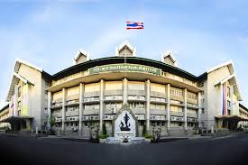



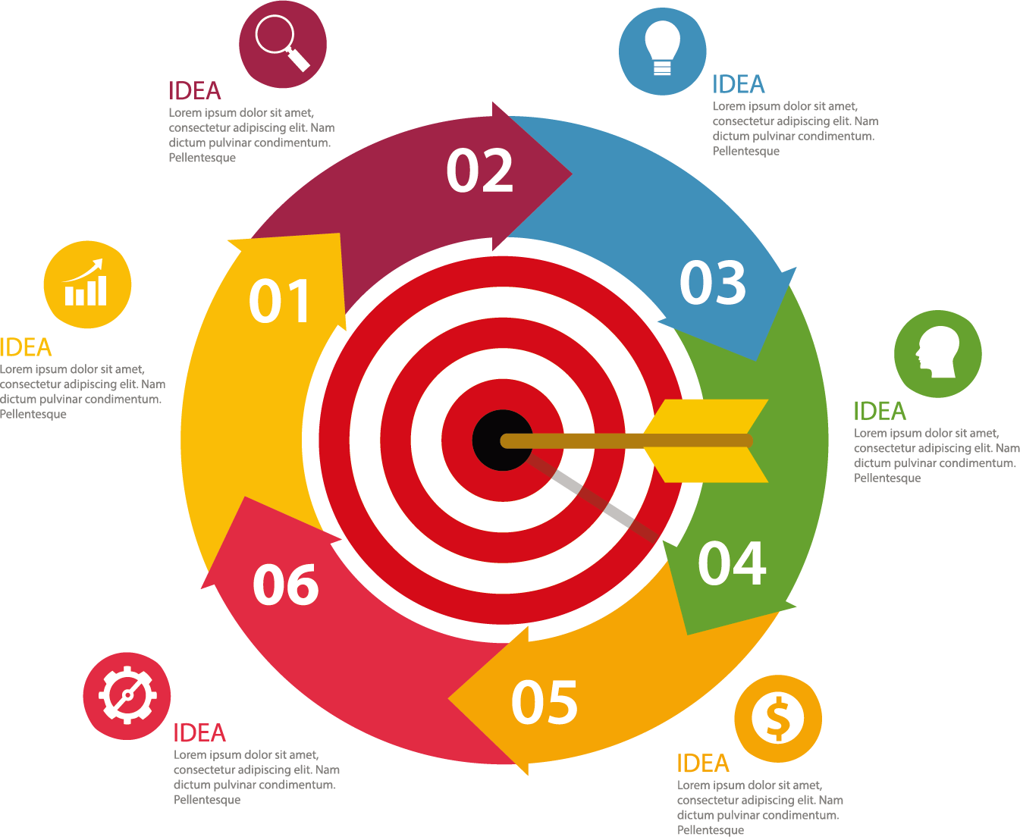
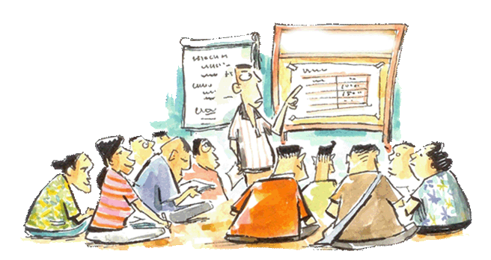



กลไกการขับเคลื่อนโครงการอันเนื่องมาจากพระราชดำริของกระทรวงเกษตรและสหกรณ์
คณะกรรมการขับเคลื่อนโครงการอันเนื่องมาจากพระราชดำริ กระทรวงเกษตรและสหกรณ์
การขับเคลื่อน และการขยายผลการพัฒนาตามแนวพระราชดำริ
ประชุมคณะกรรมการขับเคลื่อนโครงการฯ เพื่อรับทราบปัญหาอุปสรรคในการดำเนินงานและคัดเลือกโครงการที่สำคัญ
2
กำหนดและจัดทำแผนปฏิบัติงานตามนโยบายมาตรการ เพื่อแนวทางเพื่อขับเคลื่อนโครงการ
ปลัดกระทรวงเกษตรและสหกรณ์ ประธานกรรมการ
รองปลัดกระทรวงเกษตรและสหกรณ์ รองประธานกรรมการ
หัวหน้าผู้ตรวจราชการกระทรวงเกษตรและสหกรณ์ กรรมการ
ผู้อำนวยการกองประสานงานโครงการพระราชดำริ กรรมการและเลขานุการ
2
5
5
รายงานผลการดำเนินงาน ปัญหาอุปสรรคเสนอคณะกรรมการฯ
3
อำนวยการ ควบคุม กำกับดูแล ติดตาม การดำเนินงานให้เป็นไปตามนโยบายและเป้าหมายที่กำหนด
3
พิจารณากำหนดและจัดทำแผนปฏิบัติงานตามนโยบาย มาตรการ และแนวทางเพื่อขับเคลื่อนโครงการอันเนื่องมาจากพระราชดำริของกระทรวงเกษตรและสหกรณ์ให้บรรลุตามวัตถุประสงค์ที่กำหนดไว้
กำหนดกลไกการปฏิบัติงานเพื่อให้เกิดความร่วมมือและประสิทธิภาพในการบูรณาการแผนงานโครงการ และงบประมาณโครงการอันเนื่องมาจากพระราชดำริของกระทรวงเกษตรและสหกรณ์
ให้คำแนะนำ ปรึกษา แก้ไขปัญหาอุปสรรค ติดตามผลการดำเนินงานโครงการอันเนื่องมาจากพระราชดำริ และรายงานผลการดำเนินงานต่อรัฐมนตรีว่าการกระทรวงเกษตรและสหกรณ์
แต่งตั้งคณะอนุกรรมการหรือคณะทำงาน เพื่อปฏิบัติงานตามที่เห็นสมควร
ปฏิบัติหน้าที่อื่นตามที่ได้รับมอบหมาย
4
4
การติดตามผลการดำเนินงานโครงการอันเนื่องมาจากพระราชดำริ ในระดับพื้นที่ โดยเชิญหน่วยงานนอกสังกัด
ที่เกี่ยวข้องเข้าร่วมเพื่อให้ข้อคิดเห็นและข้อเสนอแนะ

Slide 19
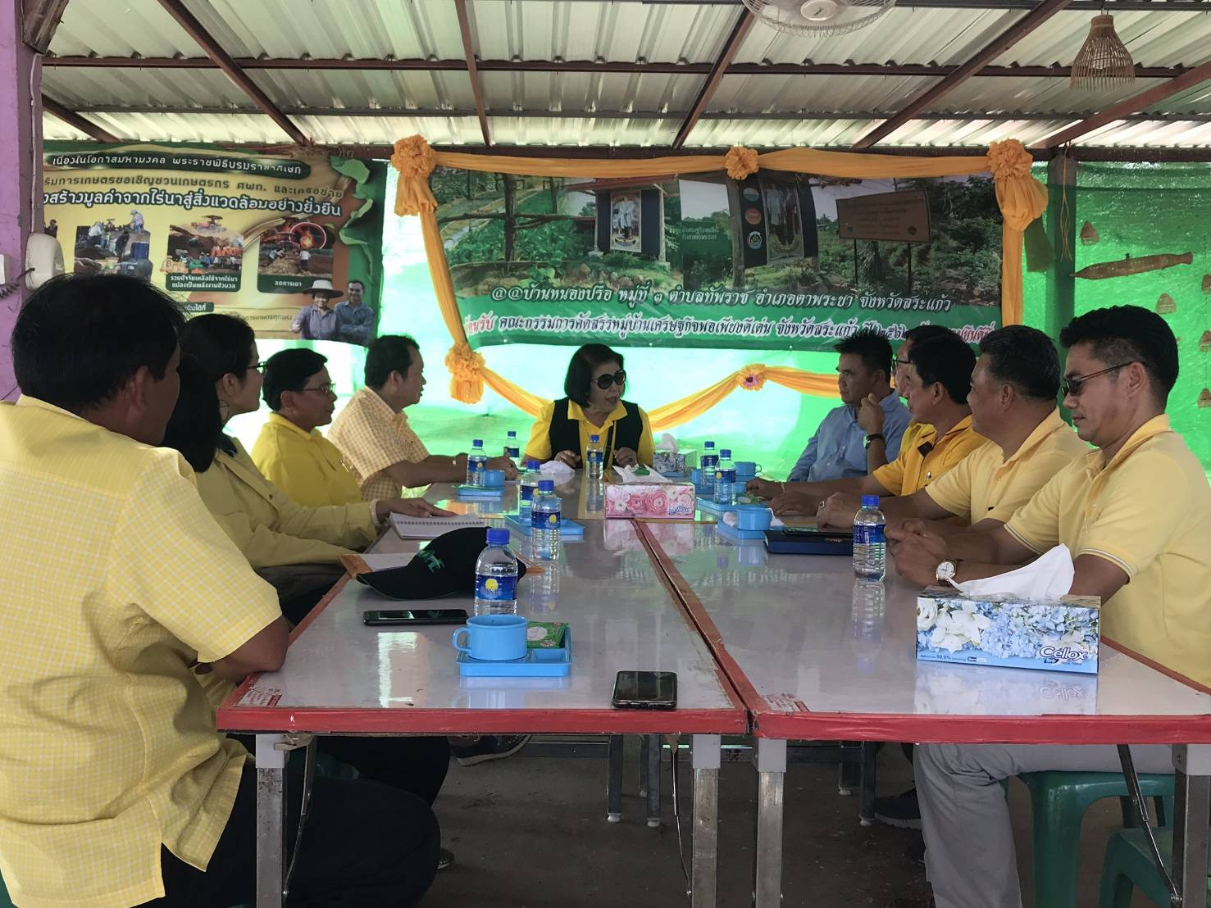
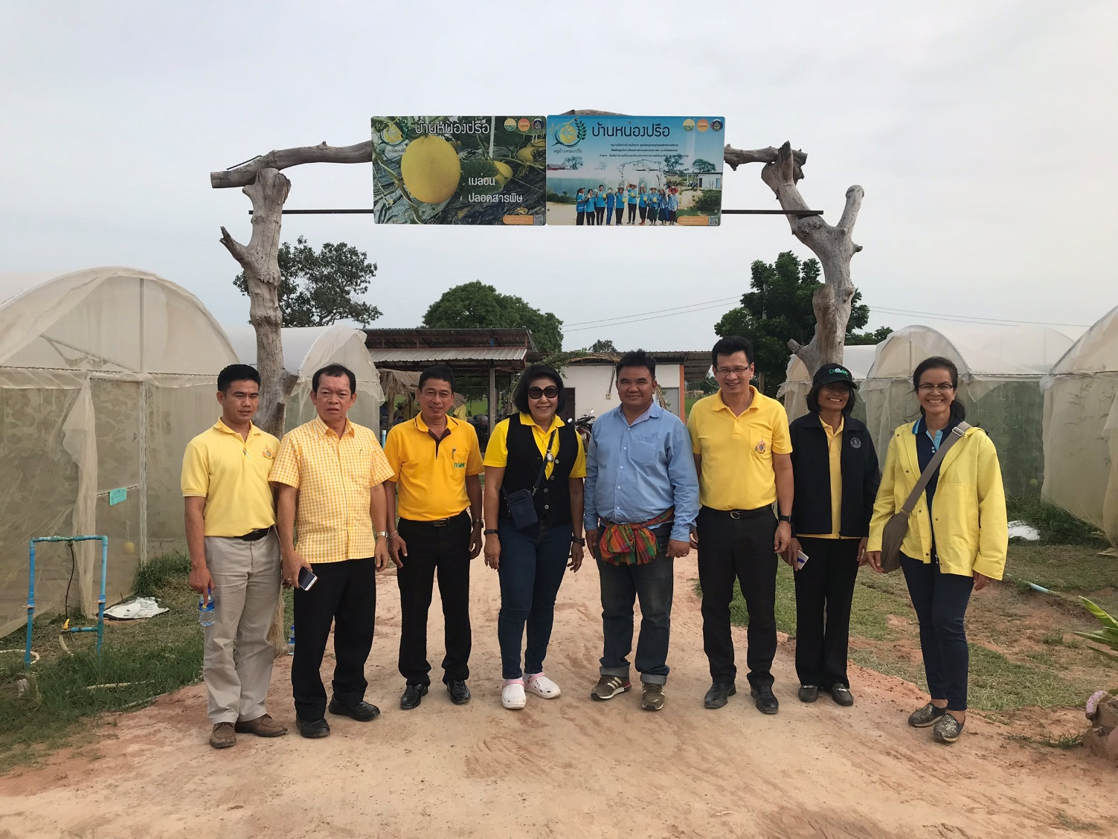
การติดตามงานโครงการพระราชดำริ
ที่ปรึกษาโครงการพระราชดำริได้ติดตามการขับเคลื่อนโครงการพระราชดำริ โครงการเกษตรวิชญาเฉลิมพระเกียรติ
ณ บ้านกอแหะ หมู่ 4 ตำบลโป่งแยง อำเภอแม่ริม จังหวัดเชียงใหม่

Slide 20
การอบรม เรื่อง สถาบันพระมหากษัตริย์กับประเทศไทย
โดยวิทยากรจาก หลักสูตรจิตอาสา 904
“หลักสูตรหลักประจำ” รุ่นที่ 2/61 “เป็นเบ้า เป็นแม่พิมพ์”

Slide 21
โครงการจิตอาสาพระราชทาน 904 วปร.
คณะกรรมการอำนวยการโครงการจิตอาสา (หน่วยราชการในพระองค์ฯ)
คำสั่งหน่วยราชการในพระองค์ (สำนักงานราชฯ) ที่ 44/2560 ลว.24 ก.ค. 60
คณะกรรมการผู้ประสานงานโครงการจิตอาสา (ภาครัฐ)
(คำสั่งสำนักนายกรัฐมนตรี ที่ 319/2560 ลว. 30 พ.ย. 60)
ศูนย์อำนวยการใหญ่จิตอาสาพระราชทาน (ศอญ.จอส.ญ.)
กองกำลังปฏิบัติการ
Field Force Operation
HQ + STAFF
ฝึกศึกษา Trg.
ฝ่ายอำนวยการจิตอาสา (ฝอ.จอส.)
โรงเรียนจิตอาสา
กองกำลังจิตอาสา
ฝ่ายธุรการ และ กำลังพล
ฝ่ายการข่าว และ ติดตามประเมินผล
บก. และ ศูนย์อำนวยการ
ร.ร.จิตอาสา
หน่วยฝึกจิตอาสา
ศูนย์อำนวยการจิตอาสา ภาค 1
2
3
4
งานธุรการ
หาข่าว และตรวจสอบพื้นที่ปฏิบัติการ
หลักสูตร หลักประจำ
งานข้อมูลอื่นๆ
การตรวจสอบบุคคล
หลักสูตรขั้นสูงพิเศษ
จัดทำข้อมูลจิตอาสา
กองกำลังจิตอาสาพิเศษ
ข้าราชการ/ข้าราชบริพาร 904/นชต. 904
(จัดชุดประจำพื้นที่ จอส.ภาค 1)
ศูนย์อำนวยการจิตอาสาจังหวัด/กทม.
(ศอ.จอส. จังหวัด/กทม.)
2
หลักสูตรเร่งรัด
ลส.ชป.จอส. 7 วัน
ติดตามประเมินผล
3
4
ฝ่ายยุทธการ อำนวยการ
นโยบายและแผน
ฝ่ายสนับสนุน และ
ส่งกำลังบำรุง
ฝ่ายประชาสัมพันธ์
สายวิทยากร การฝึก และ
หลักนิยมในการฝึก
ตลอดจนคณาจารย์ และวิทยากร
กำหนดกิจกรรมและดำเนินการ
สนับสนุนทั่วไป
สื่อสาร เผยแพร่
ส่งกำลังบำรุง
สร้างการรับรู้
ที่ถูกต้องตรงกัน
ศูนย์อำนวยการ จิตอาสา อำเภอ/เขต
(ศอ.จอส. อำเภอ/เขต)
ฝึกอบรม
งานภาคสนาม 4 ภาค
เก็บรักษา
แจกจ่าย
ข้าราชการและ
ประชาชนจิตอาสา
ข้าราชการและ
ประชาชนจิตอาสา
ข้าราชการและ
ประชาชนจิตอาสา
ข้าราชการและ
ประชาชนจิตอาสา
สรุปรายงาน

Slide 22
โครงการจิตอาสา
กลไกการขับเคลื่อน
จัดตั้งศูนย์ประสานงานจิตอาสา 904 กระทรวงเกษตรและสหกรณ์
องค์ประกอบ
1. ประธาน ปลัดกระทรวงเกษตรและสหกรณ์
2. รองประธาน ผู้ช่วยปลัดกระทรวงเกษตรและสหกรณ์ (นายระพีภัทร์ จันทรศรีวงศ์)
รองเลขาธิการสำนักงานการปฏิรูปที่ดินเพื่อเกษตรกรรม (นายรัตนะ สวามีชัย)
3. เจ้าหน้าที่ศูนย์ ผอ.สถาบันเกษตราธิการ
ผอ.กองการเจ้าหน้าที่
ผู้ผ่านการฝึกอบรมหลักสูตรจิตอาสา 904ฯ จำนวน 5 ท่าน
4. ฝ่ายเลขานุการ ผู้อำนวยการกองประสานงานโครงการพระราชดำริ สป.กษ.
ผู้อำนวยการกองประสานงานโครงการพระราชดำริและโครงการพิเศษ ส.ป.ก.
การจัดบรรยายพิเศษ เรื่อง สถาบันพระมหากษัตริย์กับประเทศไทยฯ
จำนวน 17,343 คน บรรยาย 11 ครั้งๆ ละ 800 คน
ระยะเวลา ม.ค.-มิ.ย. 2562 ณ ห้องประชุม 421 อาคารอเนกประสงค์
สถาบันวิชาการป้องกันประเทศ (สปท.)

Slide 23

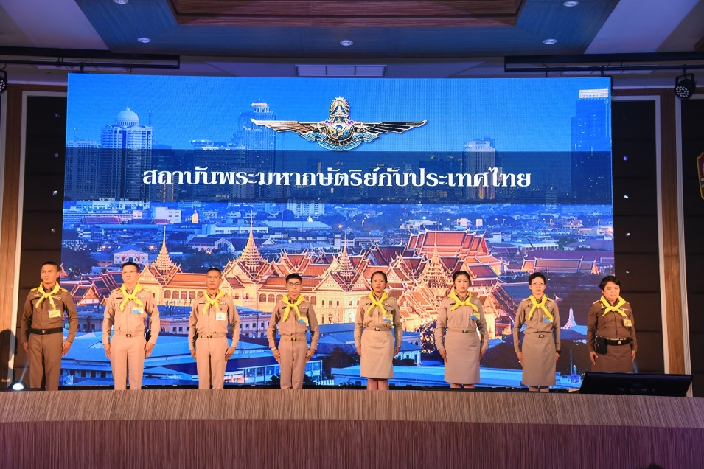
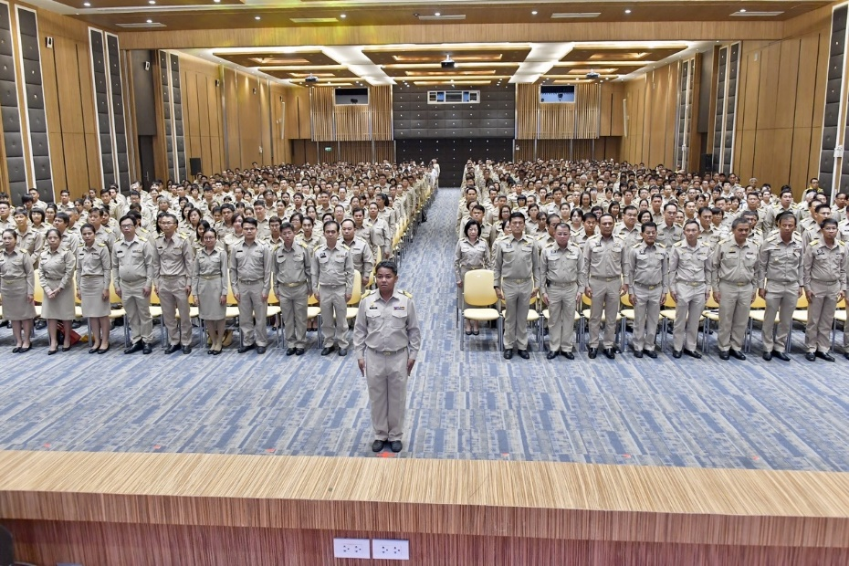
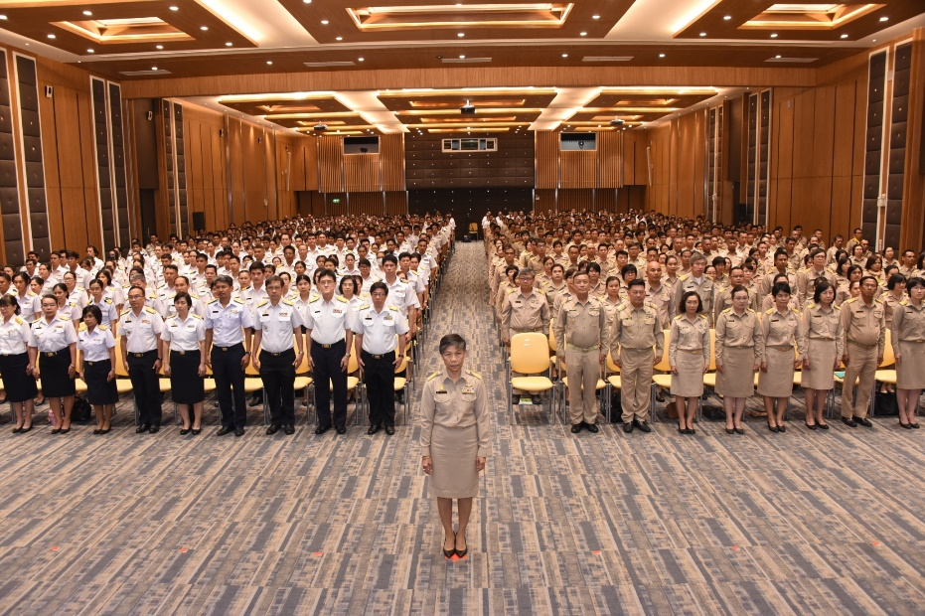
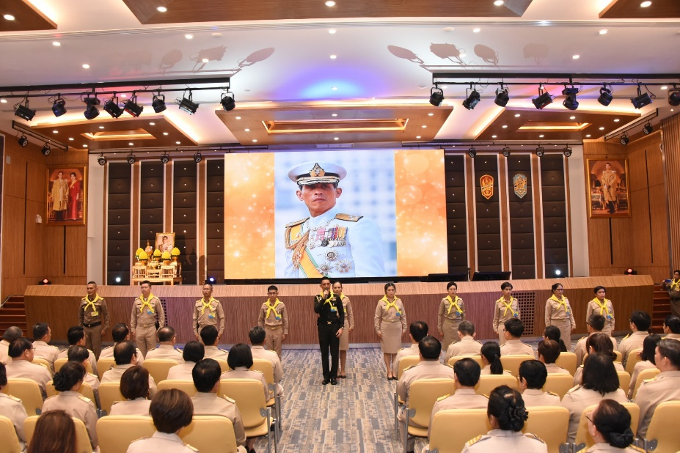
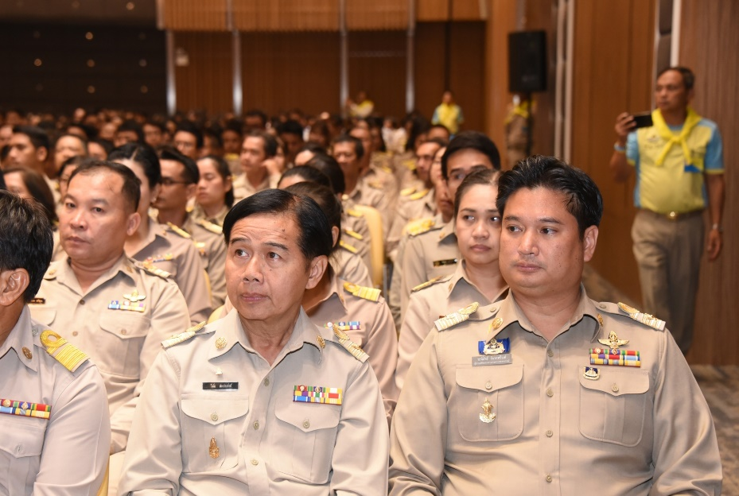
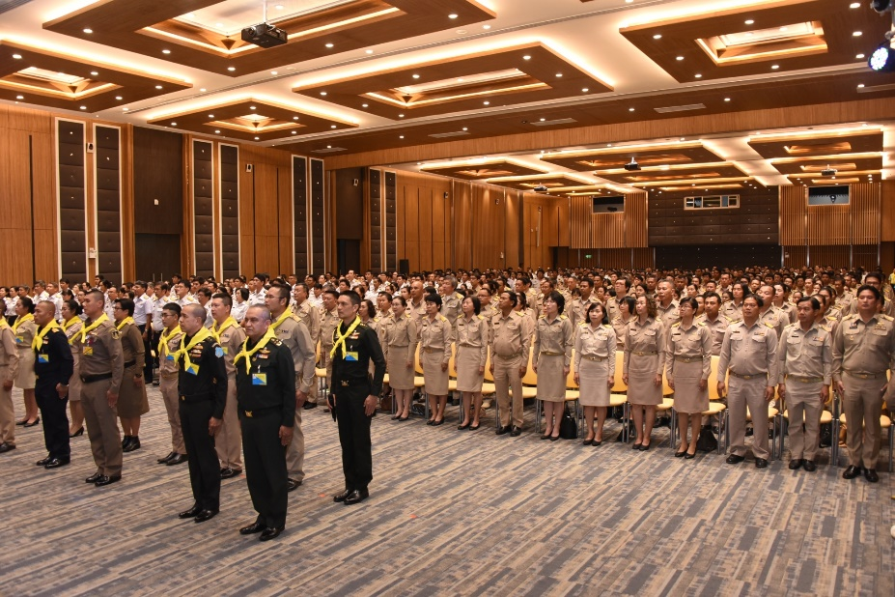
การดำเนินงานโครงการจิตอาสา (ต่อ)
การจัดบรรยายพิเศษ เรื่อง สถาบันพระมหากษัตริย์กับประเทศไทยฯ ครั้งที่ 1
เมื่อวันจันทร์ที่ 21 มกราคม 2562 ณ ห้องประชุม 421 อาคารอเนกประสงค์ สถาบันวิชาการป้องกันประเทศ (สปท.)

